Slide 1
Федеральный закон от 27.07.2006 N 152-ФЗ "О персональных данных"
Персональные данные – это
любая информация, относящаяся к прямо или косвенно определенному или определяемому физическому лицу (субъекту персональных данных)

Slide 2
Таких данных огромное количество. К ним относятся:
Фамилия
Имя
Отчество
Дата рождения
Место рождения
Место жительства (адрес)
Номер телефона
Адрес электронной почты
фотография
Возраст и др.

Slide 3
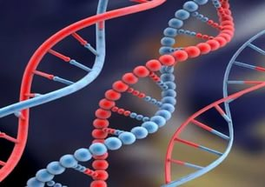
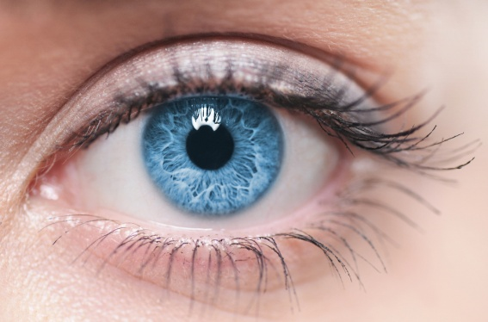
Специальные персональные данные - расовая, национальная принадлежность, политические взгляды, религиозные убеждения, состояние здоровья.
Биометрические персональные данные – сетчатка глаза, ДНК, группа крови.
В целом можно сказать, что персональные данные – это совокупность данных, которые необходимы и достаточны для определения какого-то человека.

Slide 4
Контроль за персональными данными:
сами решаем, что сообщать другим людям
использование персональных данных других лиц с их согласия
защита со стороны государства:
- уполномоченный орган (Роскомнадзор)
- прокуратура, суд

